Slide 1
الصف : الأول المادة: حساب الدرس: اجمع 3 أعداد

Slide 2
تذكر
حل التدريبات التالية
8+2=........
4+4=......
2+5=.......

Slide 3
أستطيع أن أجمع 3 أعداد بثلاث طرق مختلفة

Slide 4
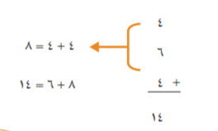
الطريقة الأولى
أجمع العدد مع نفسه
ثم أجمع الناتج مع العدد الآخر

Slide 5
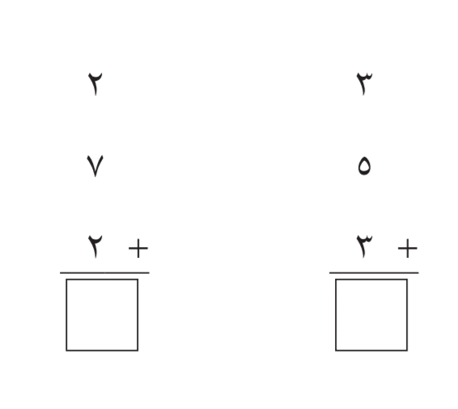
أوجد ناتج الجمع بنفس الطريقة

Slide 6
الطريقة الثانية
أكون عشرة أولا ثم أجمعها للعدد الآخر
6
4
+ 5
ــــــــــــــــــــــــــــــــــ
15
6+4= 10
10+5 = 15

Slide 7
أوجد ناتج الجمع بنفس الطريقة
9
6
+ 1
ـــــــــــ
8
4
+ 2
ـــــــــــ

Slide 8
الطريقة الثالثة الجمع بالترتيب
أجمع العدد ين الأول والثاني ثم أجمع الناتج مع العدد الآخر
5
4
+ 3
ـــــــــ
12
5+4=9
9+3=12

Slide 9
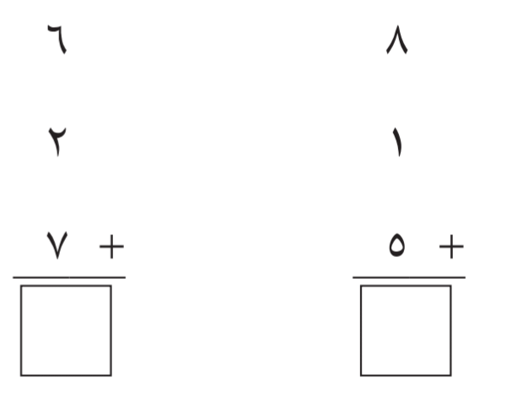
أوجد ناتج الجمع بنفس الطريقة

Slide 10
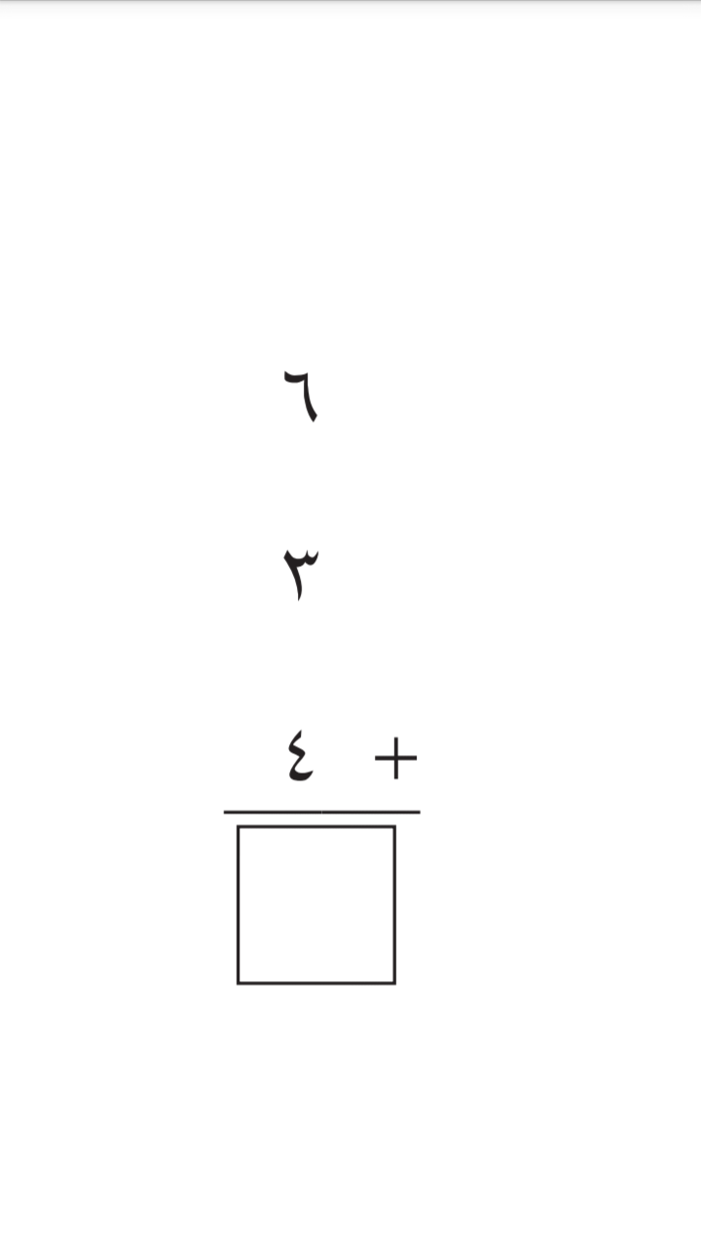
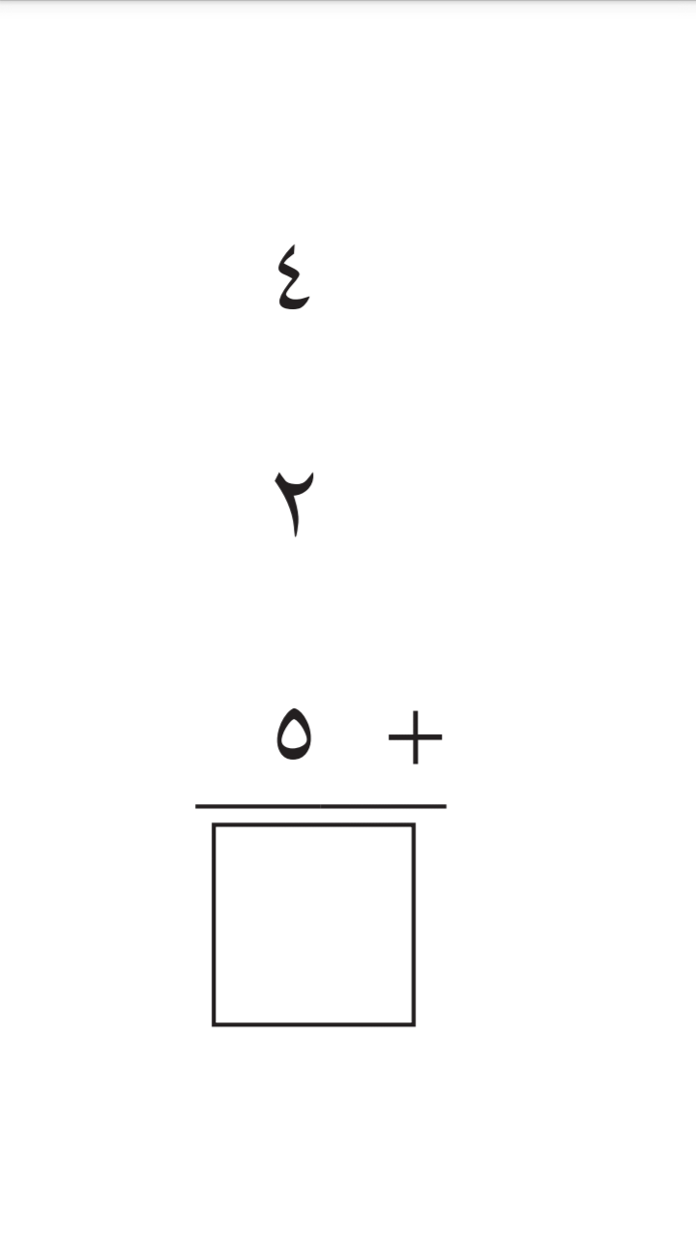
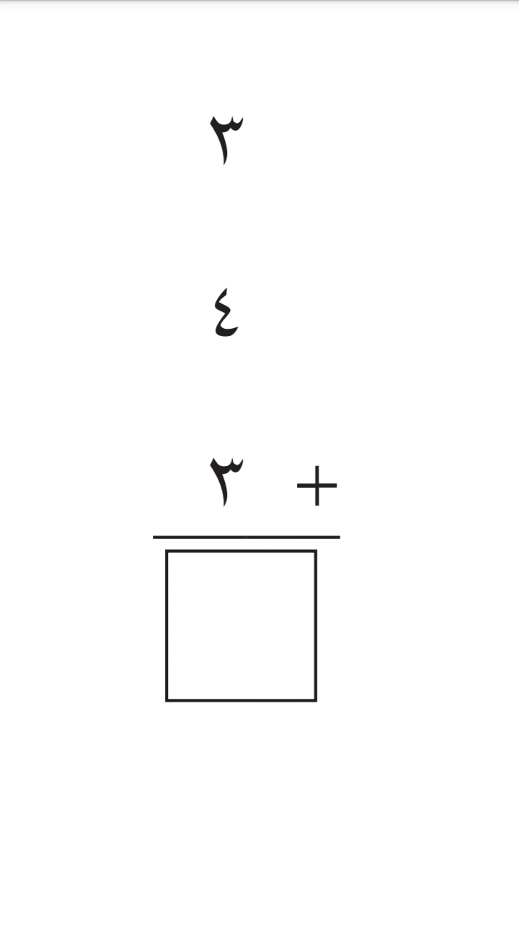
حل التمارين

Slide 11
إلى اللقاء

